Slide 1

TK DEV TALK Meetup | 11. April 2024 | @nilshartmann
NILS HARTMANN
https://nilshartmann.net
Moderne
Pattern
mit
React 19

Slide 2


https://nilshartmann.net
NILS HARTMANN
nils@nilshartmann.net
Freiberuflicher Entwickler, Architekt, Trainer aus Hamburg
Java, Spring, GraphQL, React, TypeScript
https://graphql.schule/video-kurs
https://reactbuch.de

Slide 3
Werbung
Workshop "Moderne Pattern mit React 19 in der Praxis"
https://react.schule/moderne-react-pattern
...oder auf der EnterJS...
https://react.schule/moderne-react-pattern-ejs

Slide 4
Demo
Beispiel-Anwendung
Source-Code (GitHub):
https://react.schule/tkdevtalk-react-pattern
Nach dem Meetup checke ihr dort den geschriebenen Code auf einem neuen Branch ein

Slide 5
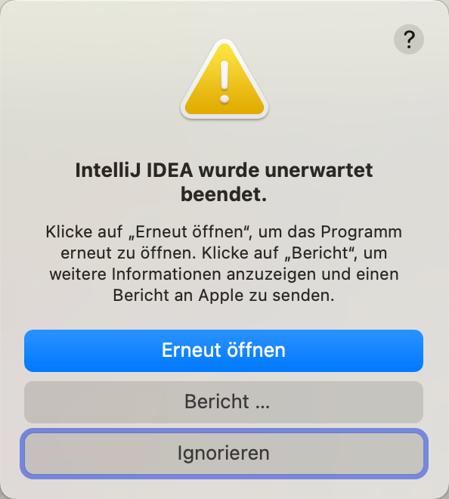
Demo
Live Coding 🙏

Slide 6

NILS HARTMANN
https://nilshartmann.net
Vielen Dank!
Slides: https://react.schule/tkdevtalk-react-pattern-code
Fragen & Kontakt: nils@nilshartmann.net
Twitter: @nilshartmann

